Slide 1
Cronometro
Es un reloj o una función de reloj que sirve para medir fracciones de tiempo, normalmente cortos y con exactitud

Slide 2
funcionalidades
Ventana de bienvenida
Elegir diseño
Iniciar cronometro
pausar cronometro
Borrar cronometro

Slide 3
costo
$100,000.000

Slide 4
diseño
Bienvenido
cronometro

Slide 5
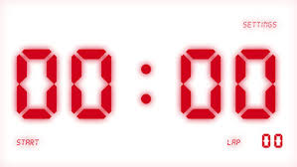
Empezar
Pausar
borrar
cambiar diseño

